Slide 1
Langages
Java version 12 : meilleure connaissance
JavaFX version 11
Apache Derby version 10.14 : OpenSource et déjà utilisée avant
Notes:
https://fadace.developpez.com/sgbdcmp/#LII-A-1

Slide 2
Types de variable 1
Quand cela était possible, il a été choisi d’utiliser des entiers les plus petits possibles : économie d’espace
  Trottinette.TID = SMALLINT
  Utilisateur.UID = INTEGER
  Tous les mots de passe = SMALLINT
  Tous les niveaux de charge = SMALLINT entre 1 et 4 inclus
  Intervention.EnService = SMALLINT entre 0 et 1
  Tous les numéros de téléphone = INTEGER
  Compte

Slide 3
Types de variable 2
Intervention.Note = VARCHAR(200), pouvant être null
Trottinette.Etat = VARCHAR(20) (libre’, ‘en charge’, ‘occupée’, ‘défectueuse’)
Technicien.TechID = VARCHAR(20)
Toutes les dates = TIMESTAMP sauf Techinicien.DateEmbauche = DATE car pas d’heure
Toutes les coordonnées de position = DOUBLE

Slide 4
Méthode d’extraction
Fichiers CSV
Les fichiers en format CSV ont été modifié avant extraction :
  Les ; ont été changés en ,
  Les dates en format YYYY-MM-ddTHH:mm:ss ont été changés en YYYY-MM-dd HH:mm:ss
La librairie opencsv (version 4.6) afin de parse en ArrayList et ajouter simplement à la DB

Slide 5
Méthode d’extraction
Fichiers XML

Slide 6
Initialisation
Trottinette:
  Par défaut, Etat = ‘libre’
  PositionX et PositionY = positons du dernier trajet fait par cette trottinette (ou Recharge)
Intervention :
  Par défaut, EnService = 1
  Note est à l’initialisation

Slide 7
Hypothèse :
Ajout de recharges et de trajets
Recharge:
  Commence au moment où le bouton est appuyé
  Finit quand le bouton est poussé de nouveau
  DestX et DestY doivent être entrés manuellement
Trajet :
  Pas demandé mais possibilité de rajouter des trajets dans la DB si il faut l’implémenter

Slide 8
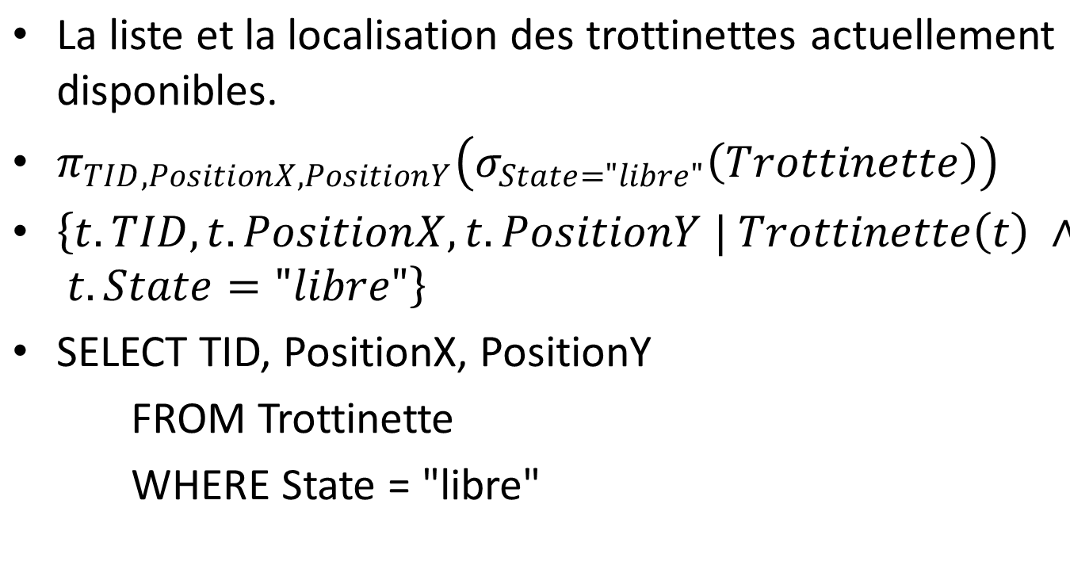
Requête R1

Slide 9
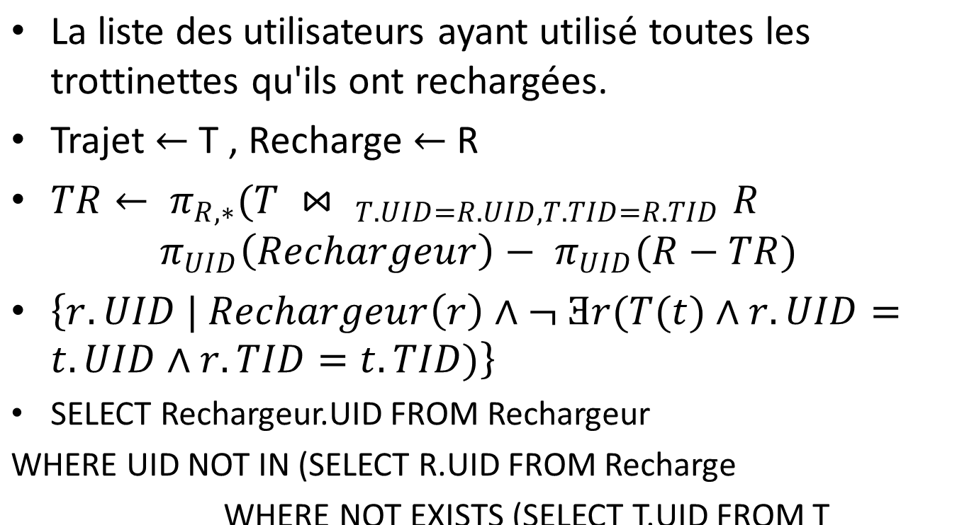
Requête R2

Slide 10
Requête R3
La trottinette ayant effectué la plus grande distance depuis sa mise en service.
SELECT TID
FROM TRAJET
GROUP BY TID
ORDER BY SUM((DestX-SourceX)*(DestX-SourceX) + (DestY-SourceY)*(DestY-Source))) DESC
FETCH FIRST ROW ONLY

Slide 11
Requête R4
Les trottinettes ayant déjà fait l'objet d'au moins une dizaine de plaintes.
SELECT TID
FROM INTERVENTION
GROUP BY TID
HAVING COUNT(TID) > 9

Slide 12
Requête R5
Les utilisateurs ayant déjà réalisé au moins 10 trajets avec pour chaque utilisateur concerné : la durée moyenne de ses trajets en trottinette, le nombre total de trajets réalisés, le montant total dépensé en trajets.
SELECT UID, AVG({fn timestampdiff(SQL_TSI_MINUTE, DateDepart, DateFin)}), COUNT(UID), SUM(CASE
WHEN ({fn timestampdiff(SQL_TSI_MINUTE, DateDepart, DateFin)} > 1440
THEN 1 + 36*FLOOR5({fn timestampdiff(SQL_TSI_MINUTE, DateDepart, DateFin)}/ 1440)
WHEN ({fn timestampdiff(SQL_TSI_MINUTE, DateDepart, DateFin)} > 60
THEN 1 + 6,5 * FLOOR(({fn timestampdiff(SQL_TSI_MINUTE, DateDepart, DateFin)}) / 60)
ELSE 1 + 0,15 * ({fn timestampdiff(SQL_TSI_MINUTE, DateDepart, DateFin)}
END)
FROM TRAJET GROUP BY UID HAVING COUNT(UID) >= 10

